Slide 1




Stadio – Città – Paese
GG Mese 2026 – HH:MM
Serie A 2026/27 – Xª giornata
VS
JUVENTUS

Slide 2


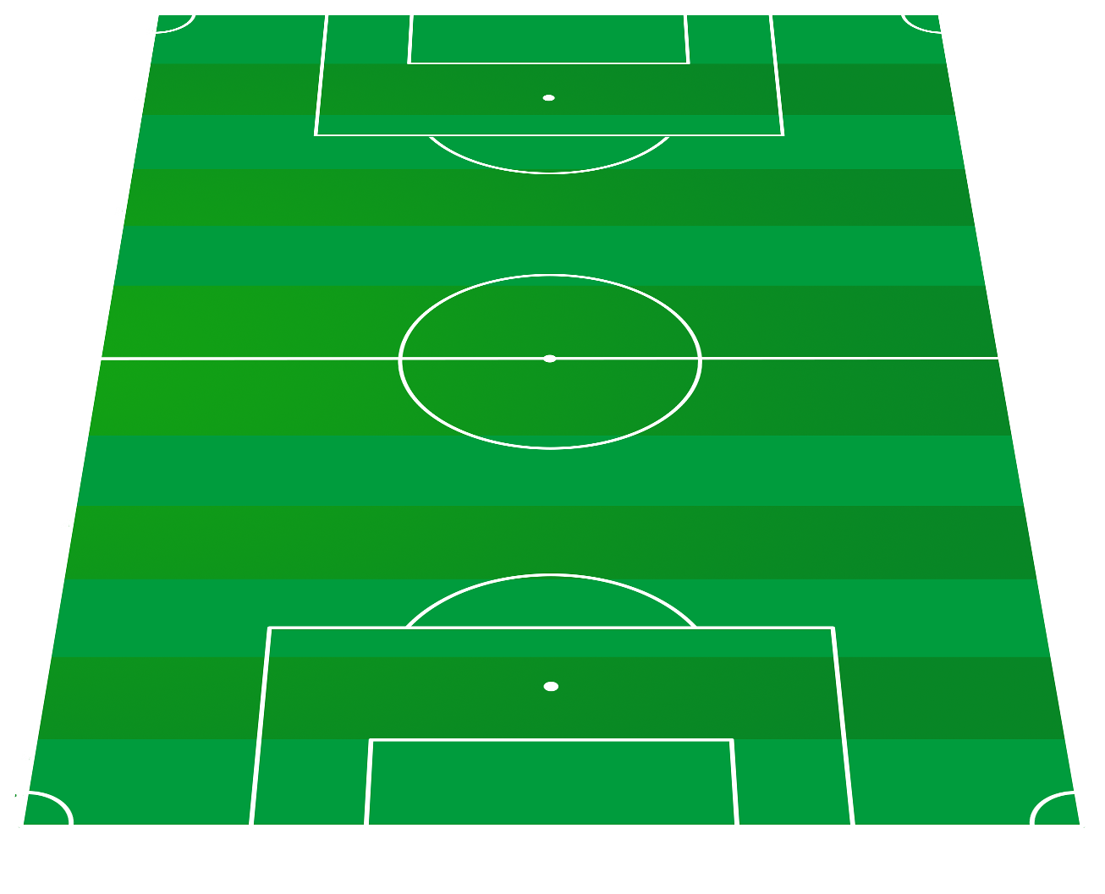
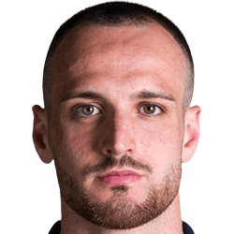

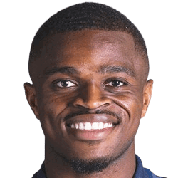










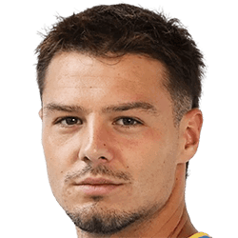
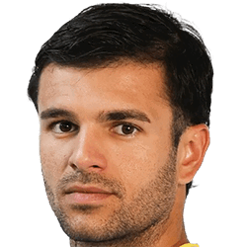


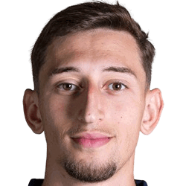

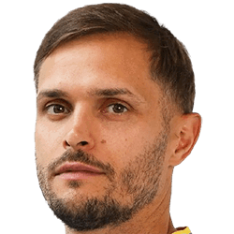

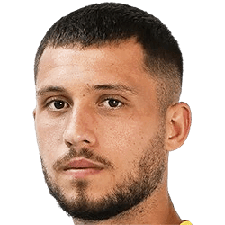
D
D
D
D
D
D
D
D
D
D
D
D
D
3
D
33
29
25
6
9
12
15
18
26
30
20
21
22
GK3
ST3 176 Cm
LCM3 186 Cm
RCM3 185 Cm
RCB3 184 Cm
CB3 194 Cm
LCB3 194 Cm
RFB3 185 Cm
LFB3 185 Cm
RCM4 185 Cm
LCM4 186 Cm
CM2 173 Cm
CM3 185 Cm
CM4 185 Cm
JUVENTUS
SISTEMA DI GIOCO 3-5-2
COACH Nome Cognome
16
D
DI GREGORIO 187 Cm
1
D
PERIN 188 Cm
4
D
GATTI 190 Cm
3
D
D
BREMER 188 Cm
15
KALULU 182 Cm
3
D
D
6
S
RUGANI 190 Cm
17
KELLY 189 Cm
ADŽIĆ 185 Cm
32
S
27
D/S
CABAL 186 Cm
CAMBIASO 182 Cm
2
D
18
S
HOLM 191 Cm
KOSTIĆ 184 Cm
5
D
LOCATELLI 185 Cm
19
D
S
THURAM 192 Cm
8
KOOPMEINERS 184 Cm
21
D
22
D
MIRETTI 180 Cm
MCKENNIE 185 Cm
D/S
9
S
10
VLAHOVIĆ 190 Cm
YILDIZ 187 Cm
S
30
D/S
7
DAVID 178 Cm
CONCEIÇÃO 170 Cm
20
D
OPENDA 177 Cm

Slide 3
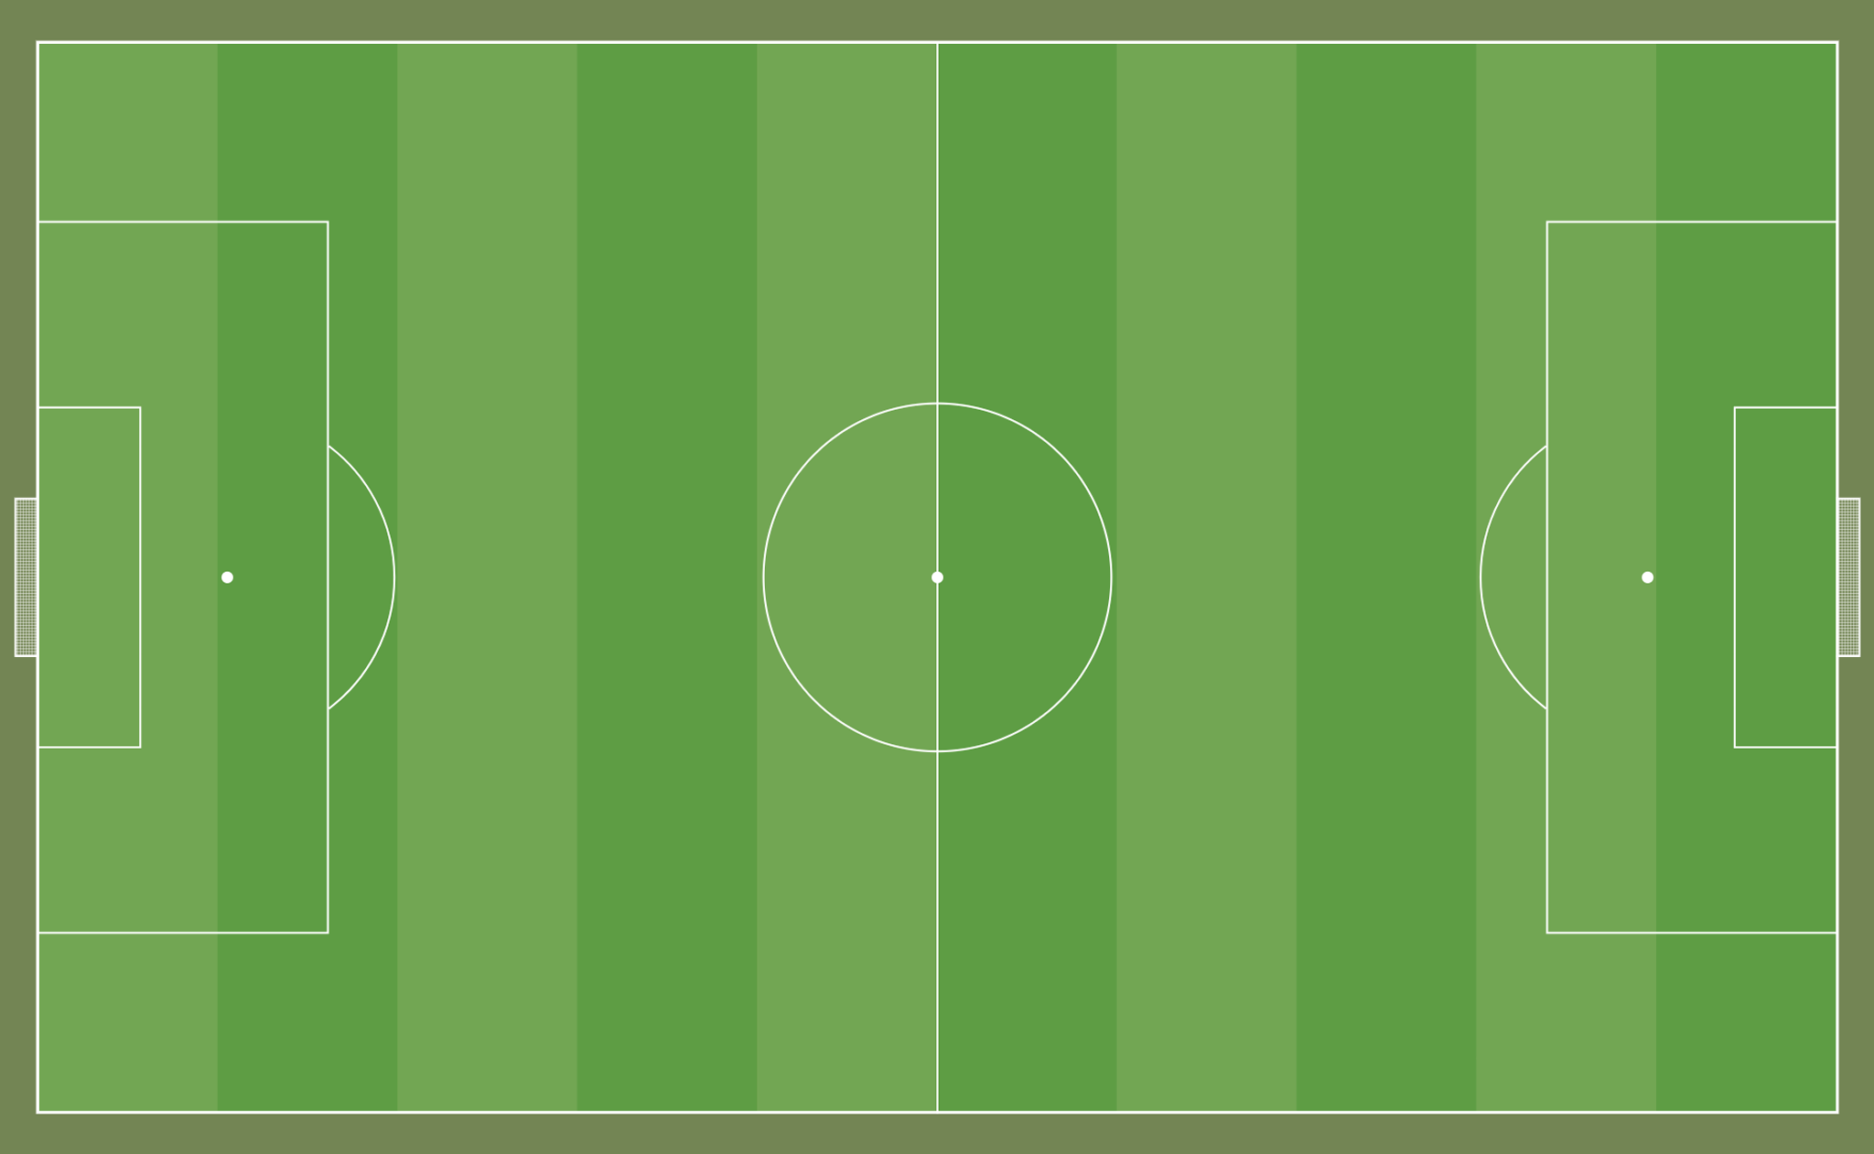
Cabal
32
Gatti
TER S
4
3
ALA S
11
DC S
CEN S
Locatelli
Yıldız
6
10
4
5
Bremer
Di Gregorio
POR
TREQ.
3
ATT
Kalulu
1
9
16
10
⚽️
15
DC D
CEN D
Vlahović
5
9
8
Thuram
19
ALA D
Cambiaso
TER D
7
27
2
Koopmeiners
Pressing
8

